Slide 1
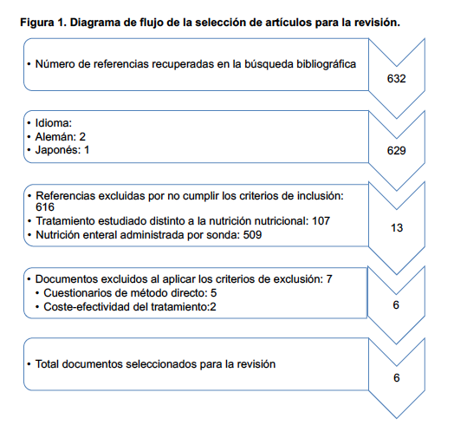

Slide 2
Tabla I. Selección definitiva de los ítems para el cuestionario.
Categoría | ÍTEMS |  | Respuesta (puntuación)
Conocimientos | C1 | ¿Sabe usted porque está tomando la nutrición? | Sí (1) | No (0)
 | C2 | ¿Conoce usted el nombre comercial de la nutrición que se le administra? | Sí (1) | No (0)
 | C3 | ¿Considera usted que conoce la forma en la que se tiene que tomar la nutrición? | Sí (1) | No (0)
Dificultades | D1 | Se sabe que hay muchas personas que tienen dificultades en seguir las indicaciones médicas ¿Usted ha tenido en algún momento que dejar de tomarse/ administrarse la nutrición? | Sí (0) | No (1)
 | D2 | ¿Varió alguna vez la cantidad que se le ha indicado? | Sí (0) | No (1)
 | D3 | Cuando su estado de salud mejora/empeora ¿Cambia la hora de la toma? | Sí (0) | No (1)

Slide 3
Tabla II. Sistema de puntuación y clasificación de la adherencia al tratamiento nutricional.
Categoría | Puntuación | Clasificación
Conocimientos C1-C3 (0-3 puntos) | 0 | Desconocedor
 | 1-2 | Conocedor medio
 | 3 | Buen conocedor
Dificultades D1-D3 (0-3 puntos) | 0 | Mal cumplidor
 | 1-2 | Cumplidor medio
 | 3 | Buen cumplidor
Adherencia al tratamiento (0-6 puntos) | 0-2 | BAJA
 | 3-4 | MEDIA
 | 5-6 | ALTA

